Slide 1


Automated radiotherapy treatment planning guided by GPT-4Vision
PMB 2025
Notes:
由GPT-4Vision指导的自动化放疗治疗计划
PHYSICS IN MEDICINE AND BIOLOGY

Slide 2

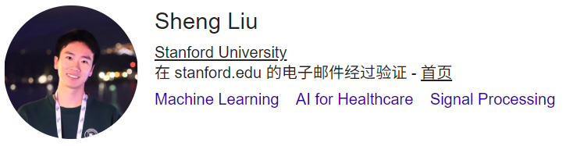

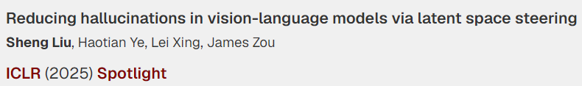

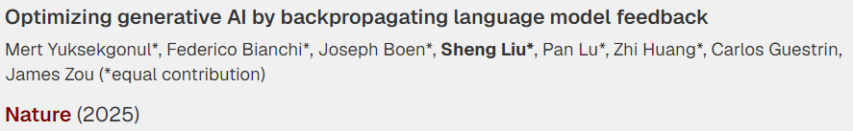
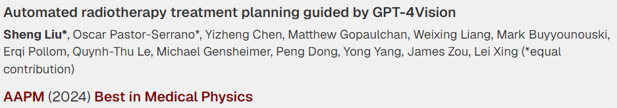
01
Authors
知行合一、经世致用
自强不息 厚德载物
Central South University
Notes:
斯坦福博后

Slide 3
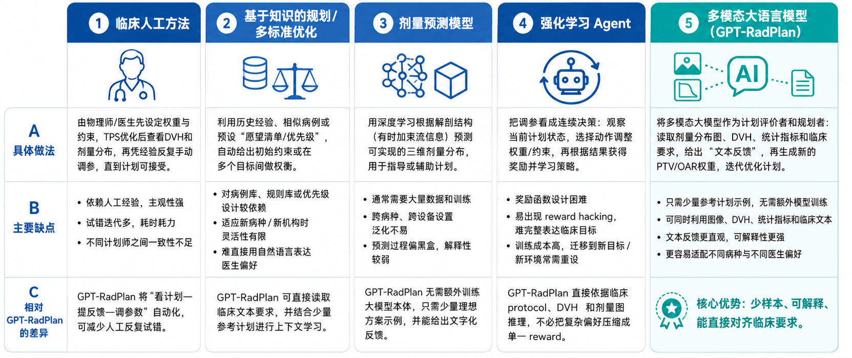
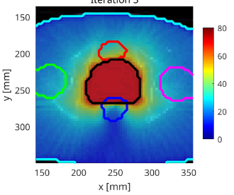
02
Introduction
（1）背景
放疗目标：在最大限度杀伤肿瘤细胞（PTV）的同时，尽可能保护周围正常组织和危及器官(OARs)。
PTV
OARs
知行合一、经世致用
自强不息 厚德载物
Central South University

Slide 4
02
Introduction
（2）多模态大语言模型
上下文学习（in-context learning）：模型参数不更新，只通过 prompt 里给出的说明、示例和当前任务信息，在推理时临时学会应该怎么做。
（1）临床协议 / 医生意图
（2）少量参考计划
（3）当前患者当前迭代的计划状态 和 当前患者的历史迭代轨迹
学习特定领域的专业知识
知行合一、经世致用
自强不息 厚德载物

Slide 5
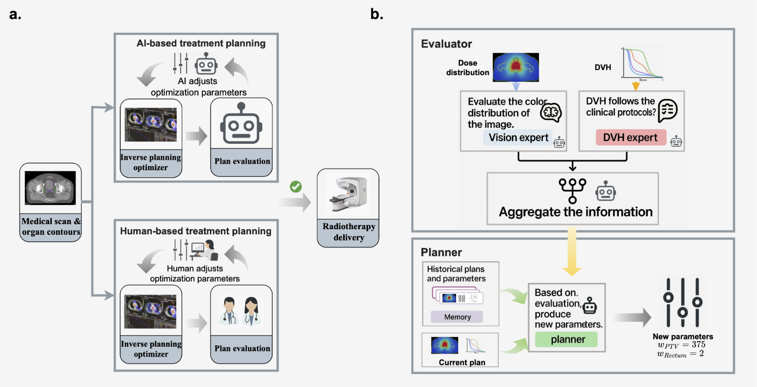
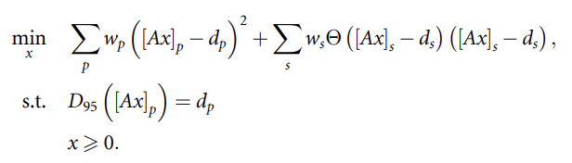

03
Methodology
（3）GPT-RadPlan模型结构
Outer loop
Inner loop
最小化一个平衡多个冲突目标的加权成本函数
知行合一、经世致用
自强不息 厚德载物
Central South University
Notes:
TPS规划系统：逆向优化：已知“想要的剂量效果”，反过来求“机器应该如何出束”。医生优化：剂量目标和权重（这个目标有多重要）
评估模块：利用 GPT-4V 的先验知识和参考计划评估。输入：剂量分布图像、DVHs、医生意图（以文本形式列出要求）、处方剂量、患者的临床需求。
记忆模块：存储同一患者的过去迭代的计划及相应的优化参数。过滤冗余信息的机制：它只保留最近L步的剂量分布图像、DVH、反馈和优化参数。
规划模块：将评估模块中的文本反馈转换为可由治疗计划系统处理的优化参数。接收了同一治疗地点的参考计划，促进了规划模块对优化参数与治疗方案变更之间关系的理解。

Slide 6
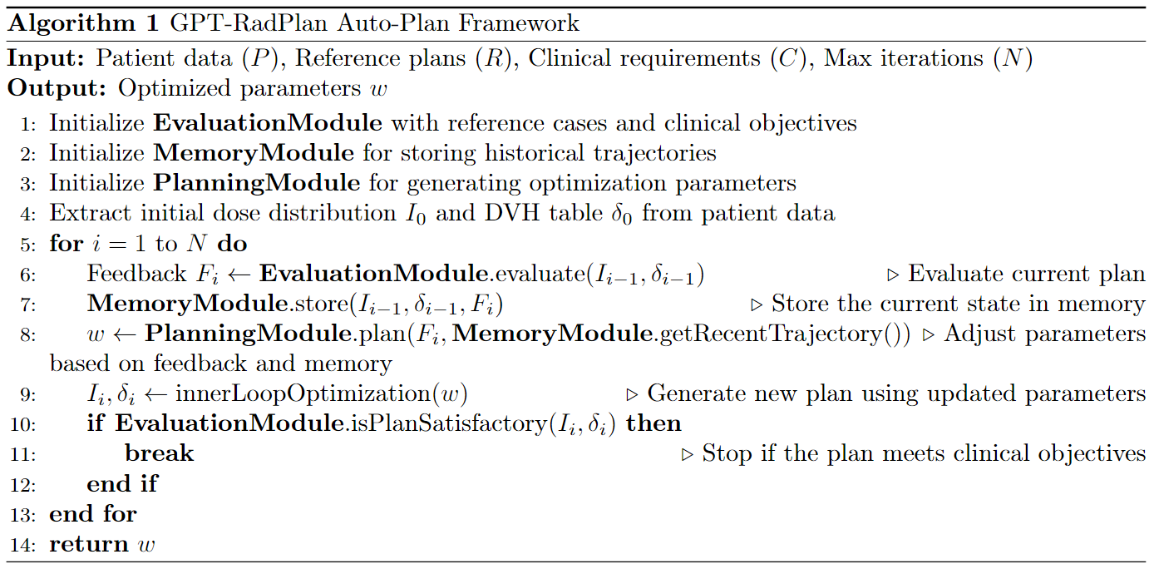
03
Methodology
（4）算法
知行合一、经世致用
自强不息 厚德载物
Central South University

Slide 7
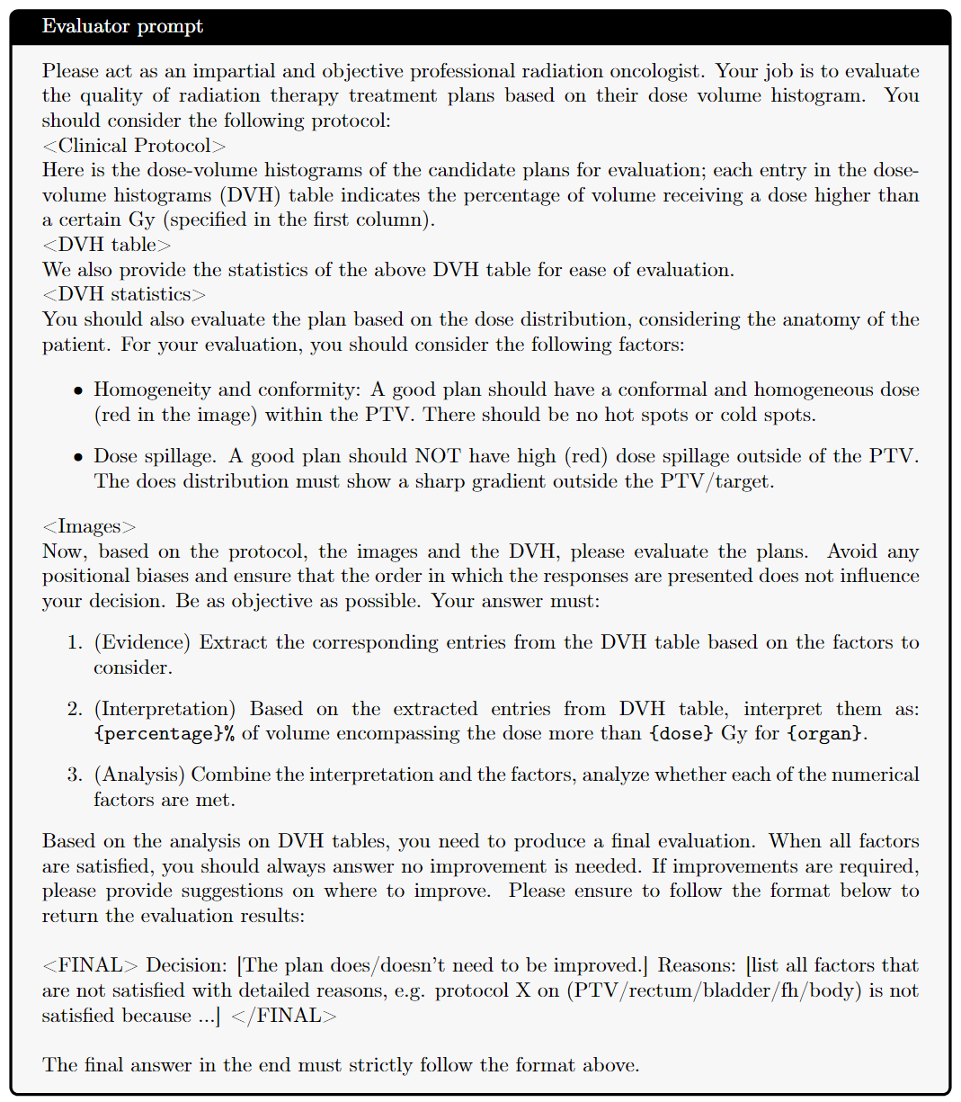
03
Methodology
临床约束
（5）评估模块
DVH及其统计数据：
专门评价数值指标是否满足临床约束
剂量分布图像：
分析区域色彩强度
信息汇总和评估要求
评估结果格式
知行合一、经世致用
自强不息 厚德载物
Central South University
Notes:
均匀性和一致性
PTV周围剂量溢出和梯度

Slide 8
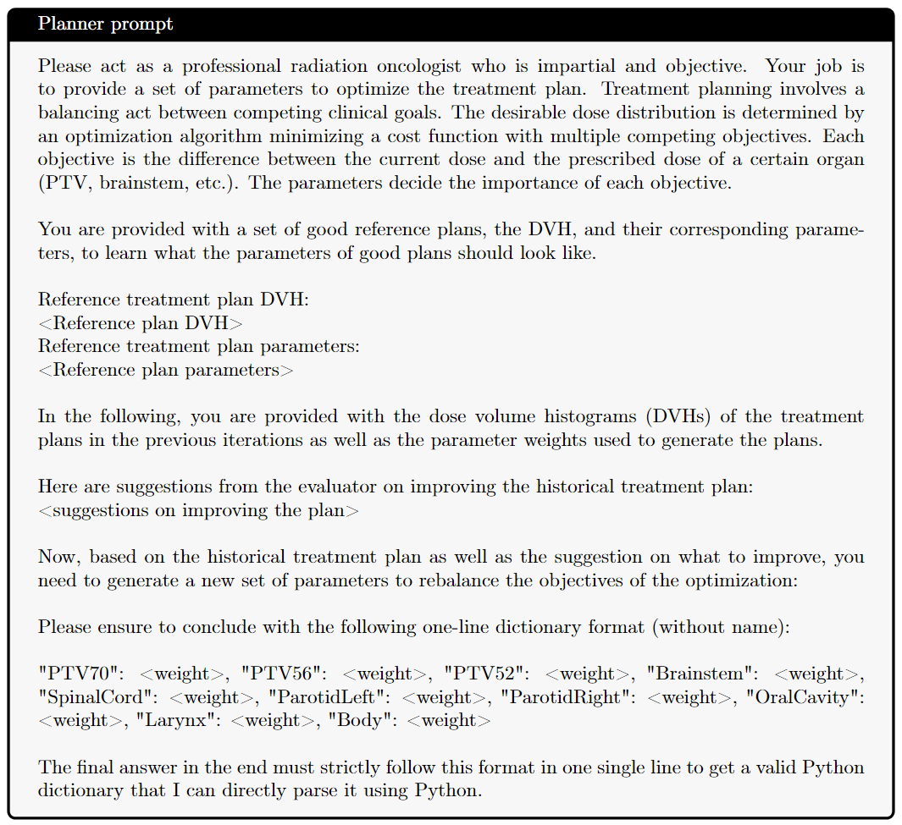
03
Methodology
（6）规划模块
参考方案
当前患者的历史迭代轨迹和评估器的改进建议
改进结果格式
知行合一、经世致用
自强不息 厚德载物
Central South University

Slide 9
05
Experiments
（1）实验设置—数据集
17名前列腺癌患者和13名头颈癌患者。
包括：CT、解剖结构勾画、临床批准治疗方案。
知行合一、经世致用
自强不息 厚德载物
Central South University

Slide 10
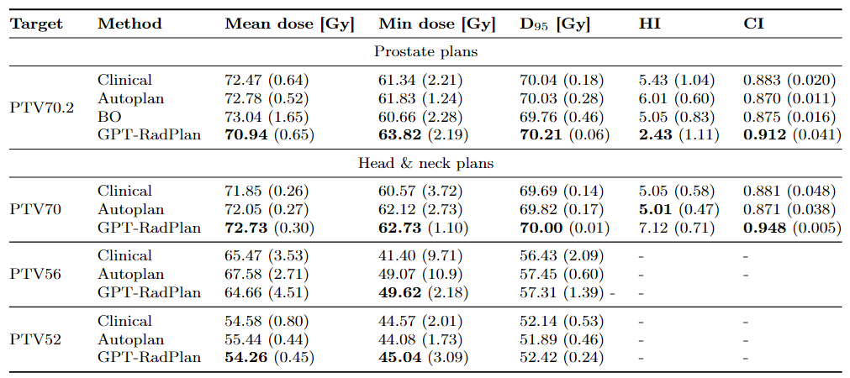
05
Experiments
（2）两个疾病部位所有患者的平均PTV指标
知行合一、经世致用
自强不息 厚德载物
Central South University
Notes:
包含了两个疾病部位所有患者的平均PTV指标
贝叶斯优化
可能存在转移风险的颈部淋巴结引流区
HI：PTV 内部剂量均匀性 CI：高剂量区域和 PTV 的贴合程度，越接近 1 越好
Dx 是“给定体积比例，问剂量是多少”。Vx 是“给定剂量阈值，问有多少体积达到这个剂量”。

Slide 11
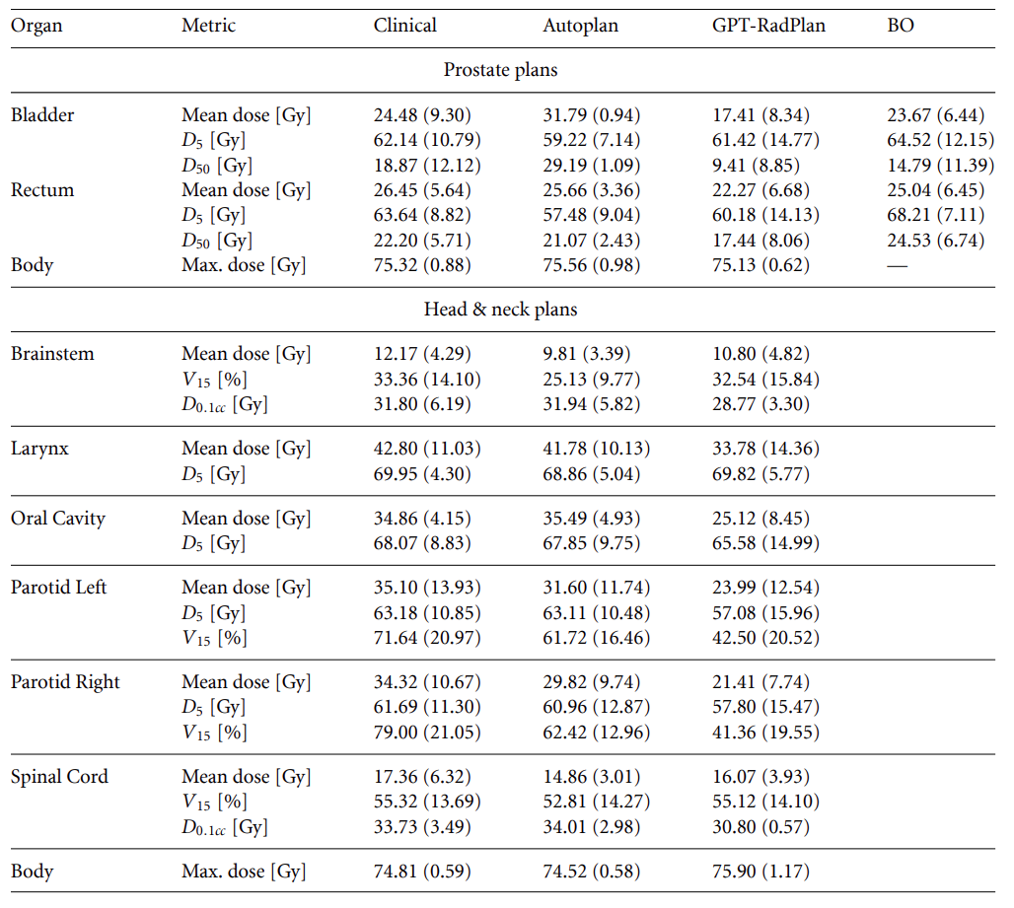
05
Experiments
（3）主要OARs的剂量指标
知行合一、经世致用
自强不息 厚德载物
Central South University
Notes:
主要OARs的剂量指标

Slide 12
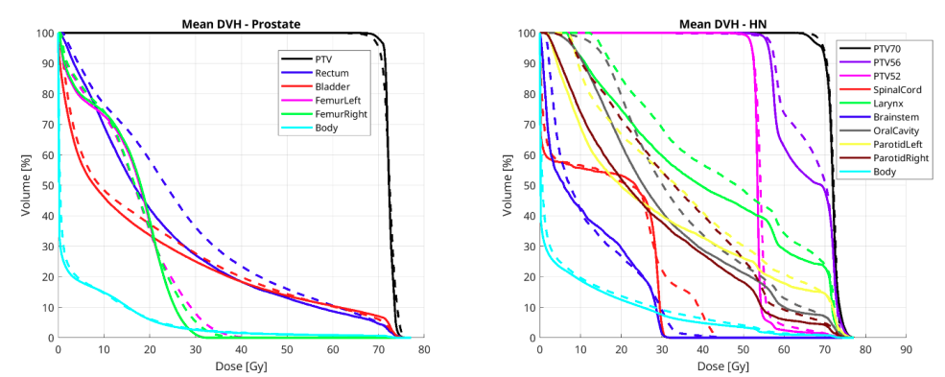
05
Experiments
（4）DVH对比
知行合一、经世致用
自强不息 厚德载物
Central South University
Notes:
实线表示GPT-RadPlan计划，虚线表示临床计划。

Slide 13
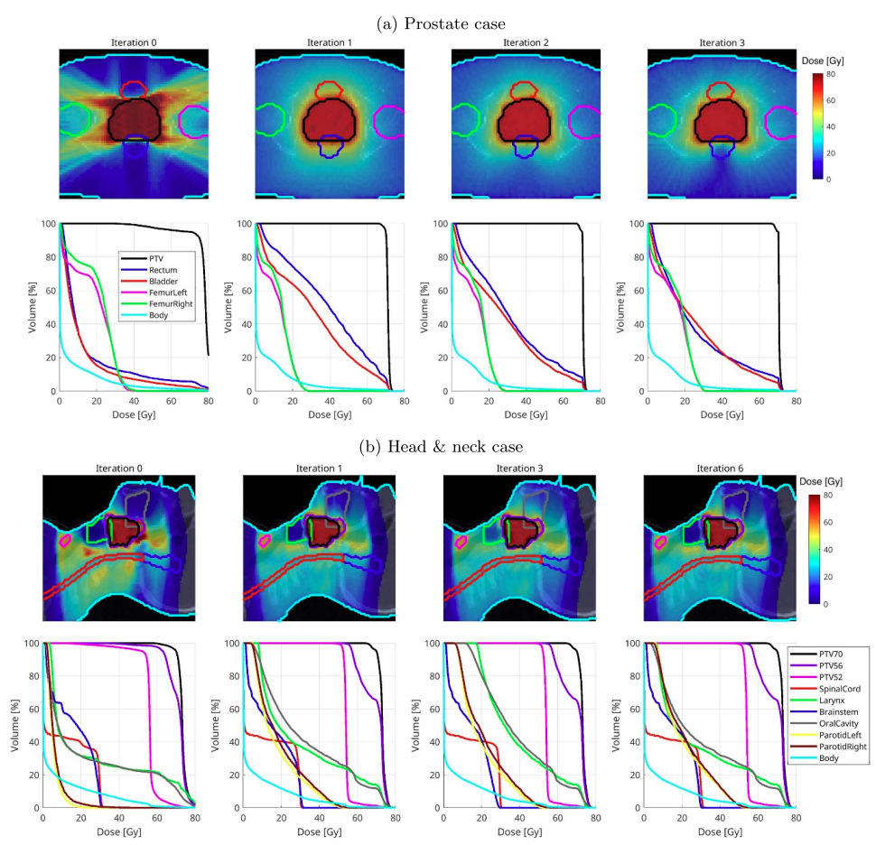
05
Experiments
（5）迭代过程可视化
知行合一、经世致用
自强不息 厚德载物
Central South University

Slide 14
05
Inspiration
对我的启发：
Seg
CT
OR
UniDose
GPT-RadPlan
MR
更好的特征近似
患者状态
Dose
优化方向1：找到更好的患者近似特征，分割特征更好的嵌入到剂量预测
优化方向2：Dose和Seg迭代优化
知行合一、经世致用
自强不息 厚德载物
Central South University

Slide 15


感 谢 聆 听
THANKS FOR ALL

